Slide 1
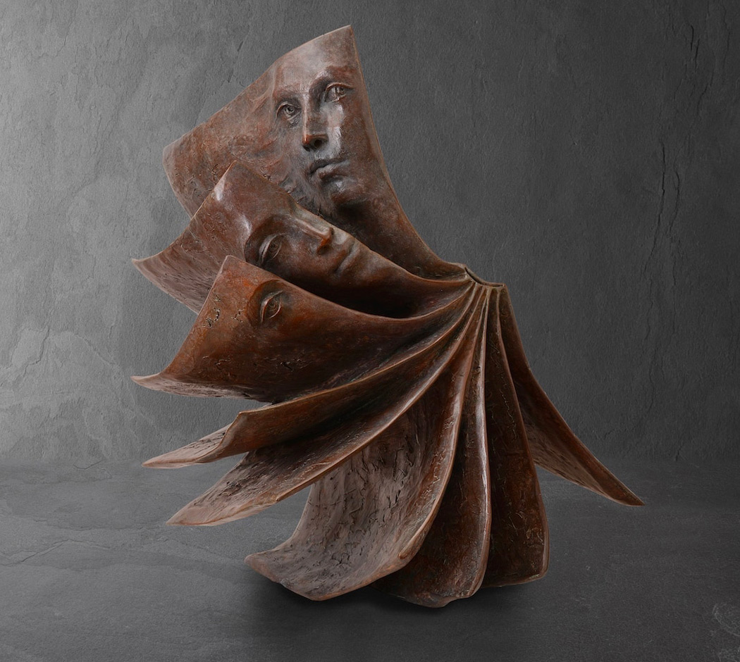
Não sei o que está acontecendo
Biajova Slides

Slide 2
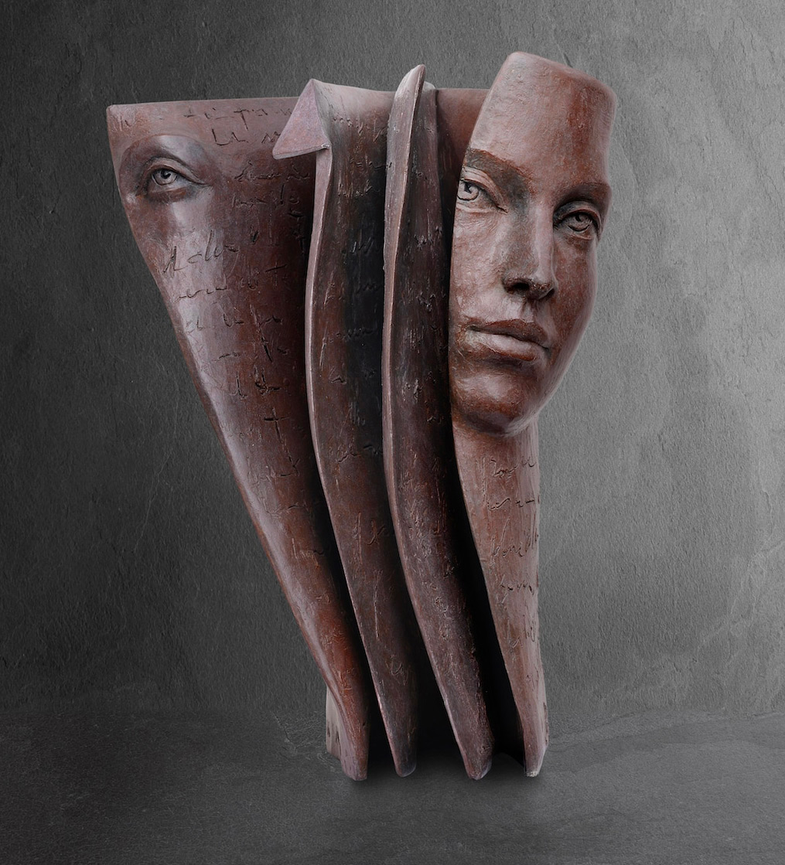
Não há maior burrice do que parecer
inteligente e exibir somente respostas
afirmativas para qualquer tema.

Slide 3
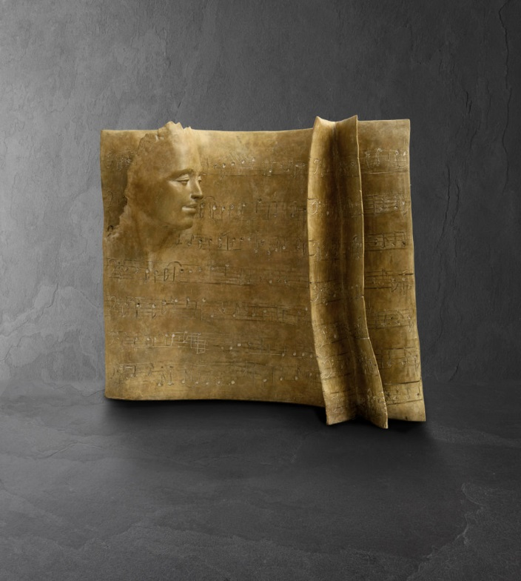
Os sábios não são aqueles que conhecem
tudo, mas são os que têm
a coragem de dizer não sei.

Slide 4
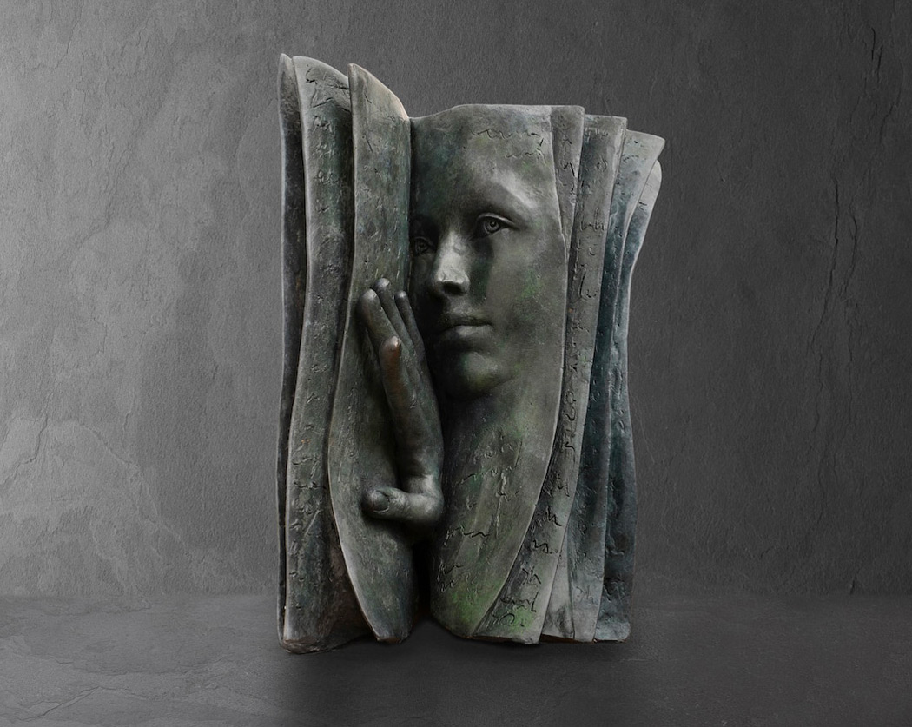
São simples, diretos, verdadeiros.
Inteligência é também a humildade
de se calar.

Slide 5
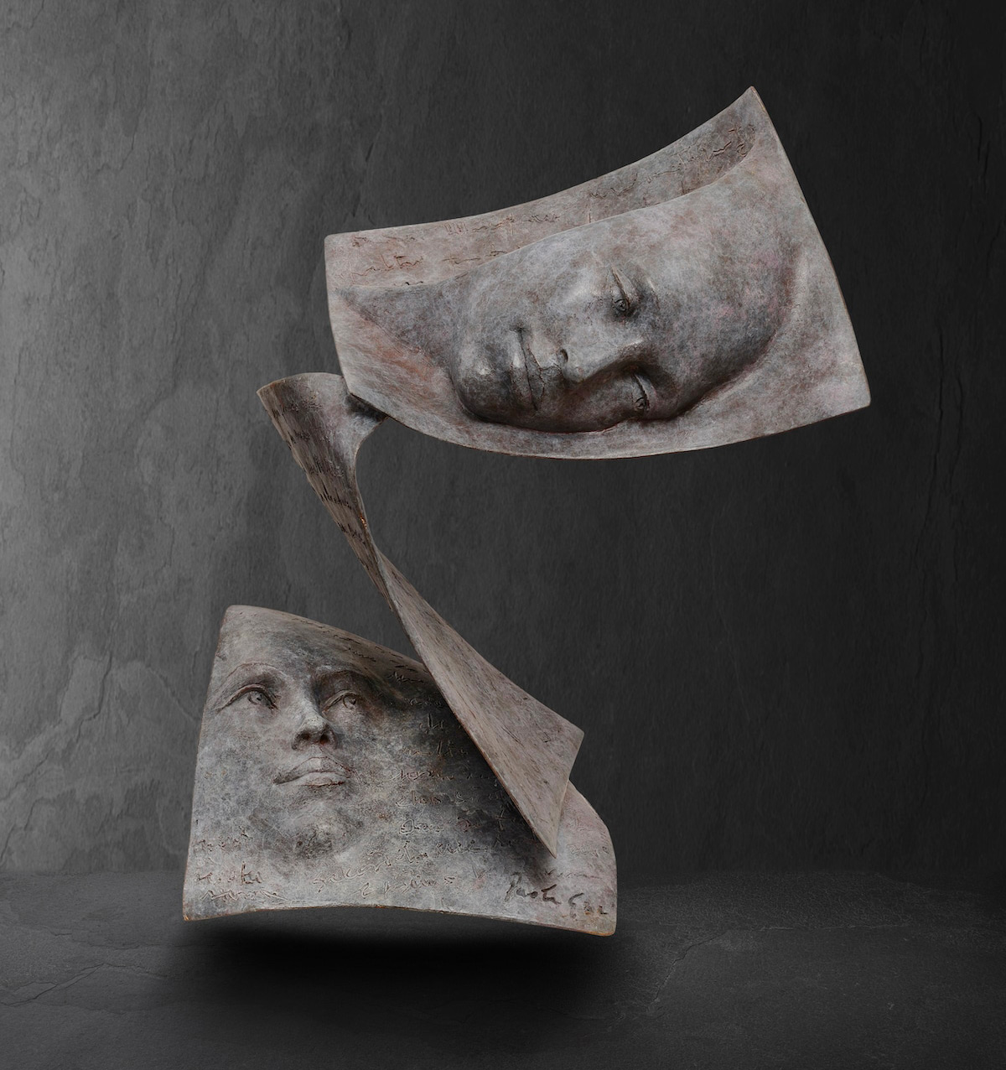
Quem diz não sei vai aprender.
Quem diz que sabe
e não sabe jamais vai crescer.

Slide 6
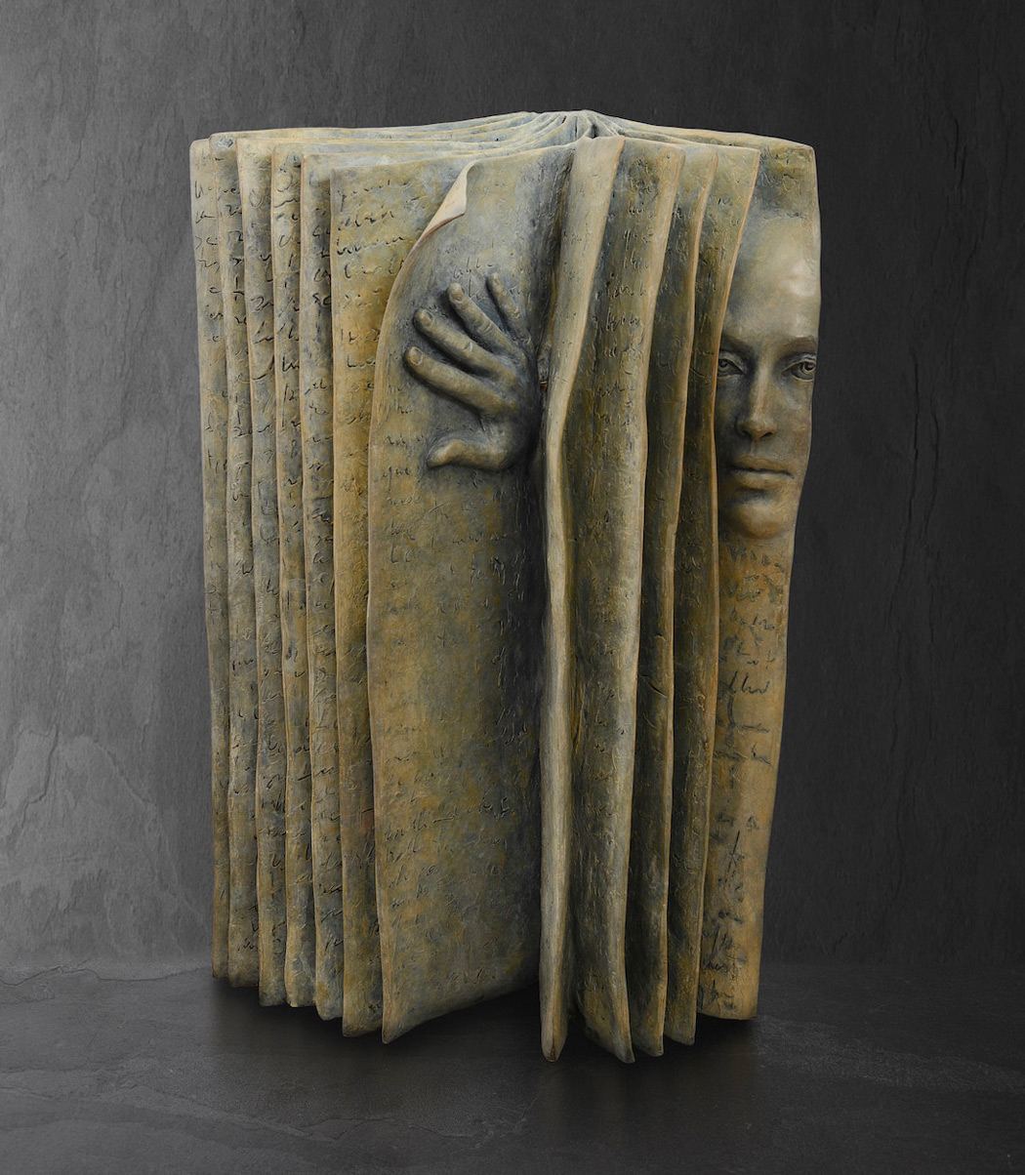
Todo mundo quer ser Google.
Ninguém mais pergunta nada.
As pessoas têm vergonha de suas dúvidas.

Slide 7
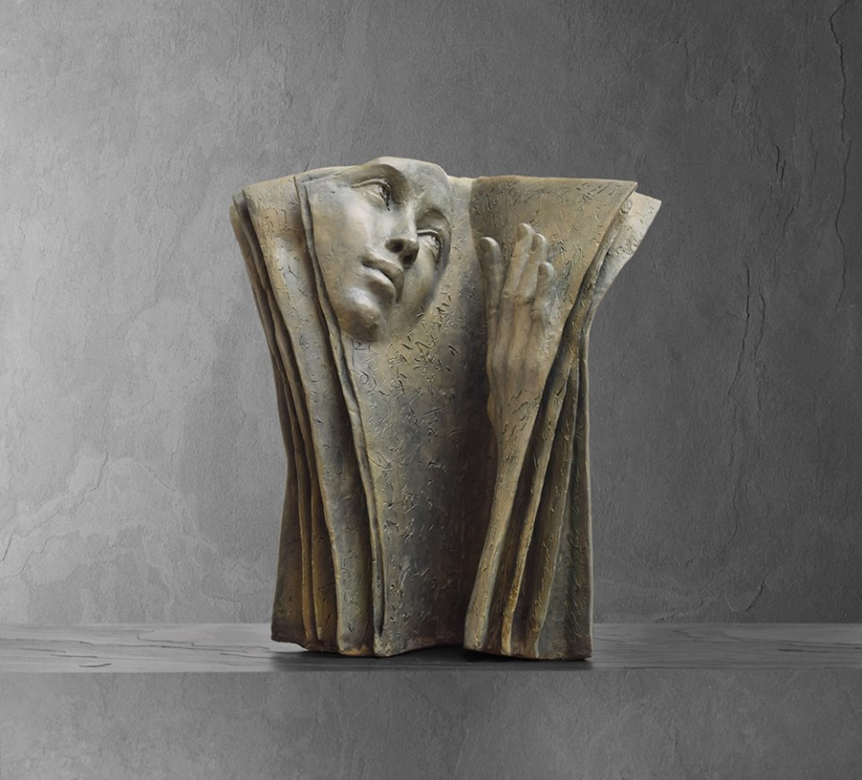
As pessoas têm vergonha de errar.
As pessoas têm vergonha de sua curiosidade.
As pessoas preferem concordar sem parar
para enganar os outros.

Slide 8

Todos professam conhecimento de modo
intransigente, opinam sobre qualquer
coisa, exercem uma rede de certezas
que me deixa sem graça.
Parece que virou crime dizer não sei.

Slide 9
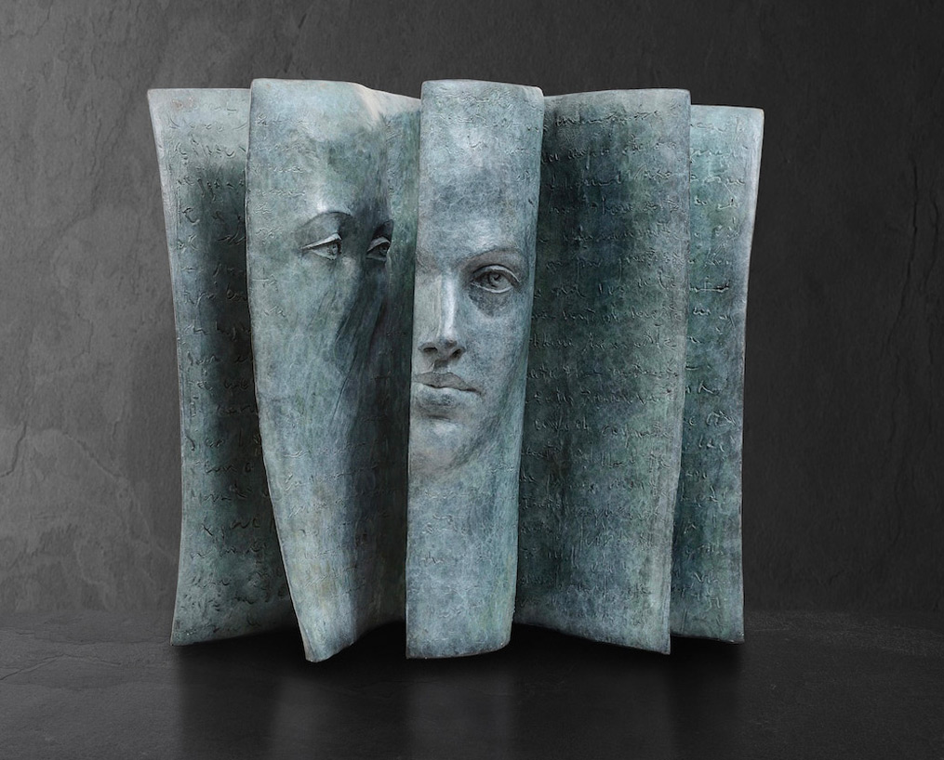
É tanta prepotência que são capazes
de fingir que estão entendendo o assunto
para não correr risco
de estar em desvantagem.

Slide 10
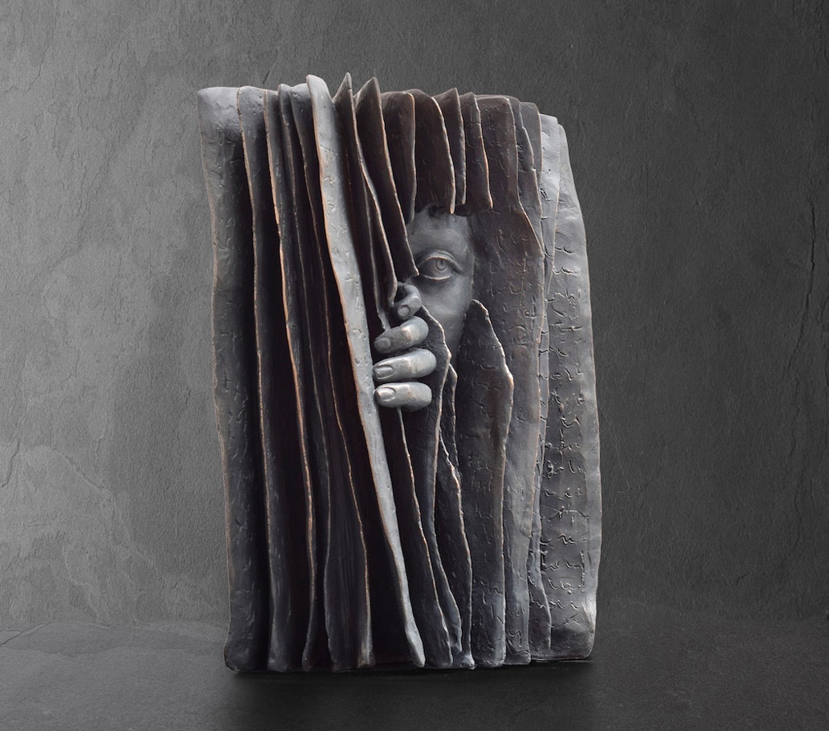
É uma ausência de honestidade
no trabalho, no amor, na amizade.
É uma ausência de honestidade na balada,
no bar, no boteco.

Slide 11
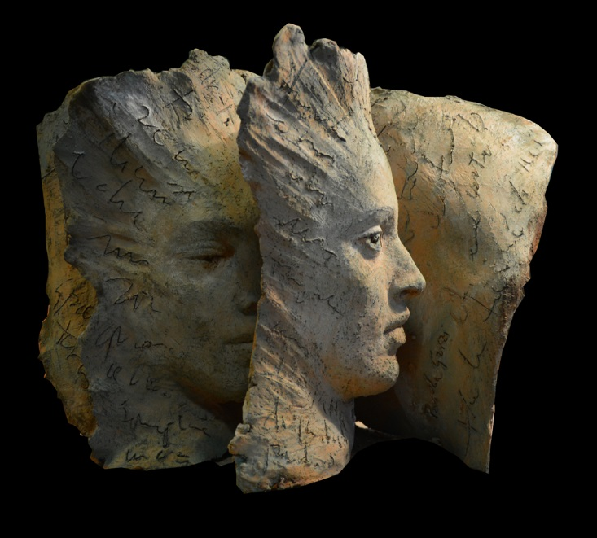
Diga mais "não sei" para realmente
amadurecer do que um "eu sei" falso
para terminar a conversa.

Slide 12
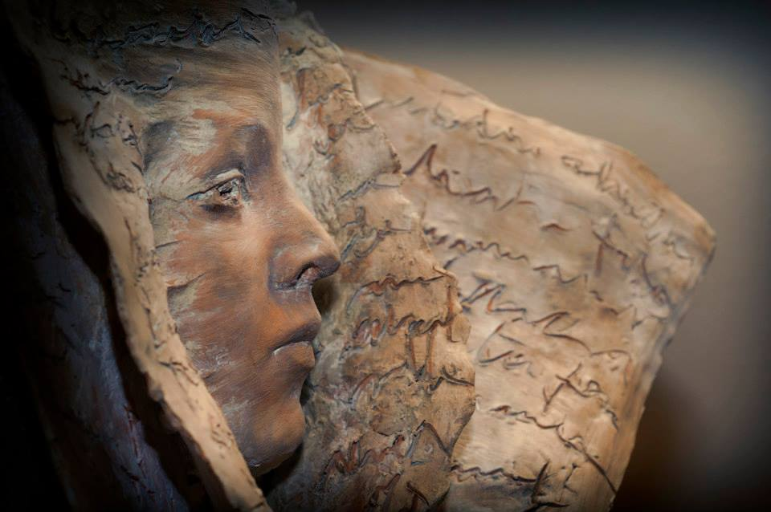


BIAJOVA SLIDES
<&>
AMOR À VIDA
Texto/Autor: Fabrício Carpinejar
Imagens: Escultora Italiana Paola Grizi
Música: Henri Pelissier
Formatação: Bia Vasconcellos
bvbiavasconcellos@gmail.com
www.sergrasan.com/biajovaslides
www.youtube.com/c/bvbiavasconcellos/videos

